Slide 1
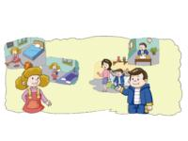
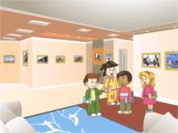
Unit 7
What do you do when you have free time?
WWW.PPT818.COM

Slide 2
Aim
本课时目标：
掌握新词：free，take photos, listen to music, draw, email, picnic.
学生能听说读以下新词和短语： take photos, listen to music, draw a picture, email my friends, have a picnic.
能理解句子What do you do when you have free time? 并试做回答
I usually /sometimes/ often/always…..
广
州
市
小
英
中
心
组

Slide 3
What do you do when you have free time?
当….的时候
当你有空闲时间的时候你做什么？
1.When的用法：a.放在句首，表示提问时间，什么时候
Unit 4的标题是When do you have class?你什么时候上课？
b.放在句子中间连接两个句子，表示当……的时候

Slide 4
e e
f
t
r
空闲的

Slide 5
回答：人+频率副词（always/usually/often/sometimes）+动作
Translation:1.我经常看电视
I often watch TV.
2.我通常去公园
I usually go to the park.

Slide 6
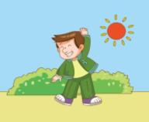
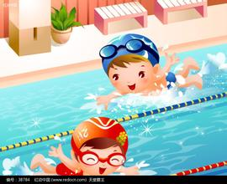
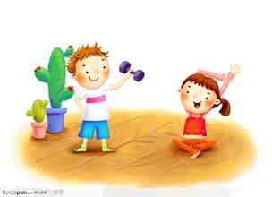
Let’s Talk
1.图文并茂呈现短语，学习“take exercise”，分音节学习“exercise”，再用拍掌的方法明确其重音.
2.教师可根据学生实际进行短语操练：（1）炸弹游戏（2）TPR。
do my homework
take exercise
watch TV
go running
play sports
go swimming

Slide 7
Let's review
1.去公园
2.拜访我的朋友
3.看电影
4.清洁我的房间
5.去购物
6.做家务
go to the park
visit my friends
see a film
clean my room
go shopping
do housework

Slide 8
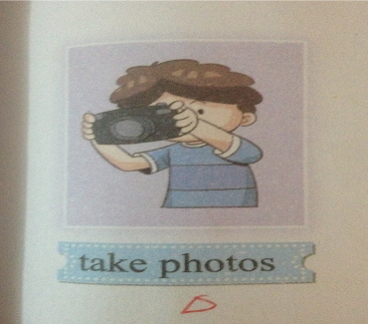
Let’s learn
拍照
m
m
t
a
k
e
p
h
o
t
o
照片

Slide 9
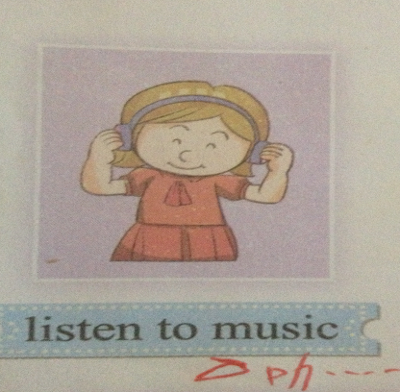
听音乐

Slide 10
画画

Slide 11
发电子邮件给朋友

Slide 12
去野餐
p i c
t u r e
野餐
n i c

